Slide 1
UML-Diagramm
Übung 3
Alex Steger & Daniel Stevic

Slide 2
Arbeitsaufteilung
Schule
Abteilung
Standort
Schulsprecher etc.
Person
Schüler
Klassenvorstand
Klassensprecher etc.
Notes:
1

Slide 3
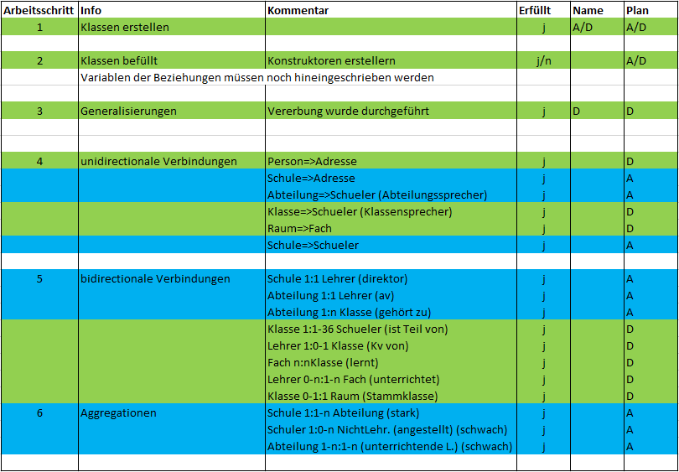
Organisation

Slide 4
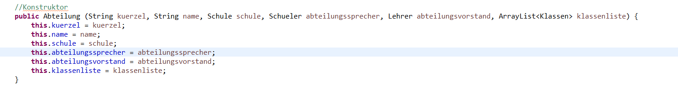
Realisierung
Abteilung
Schule
Main

Slide 5
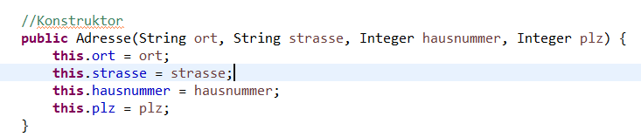
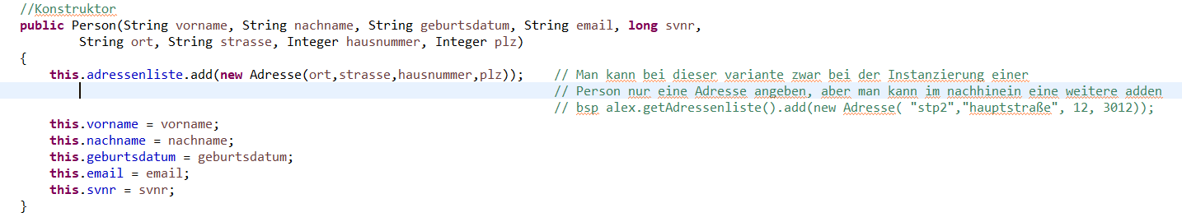
Adresse
Person

Slide 6
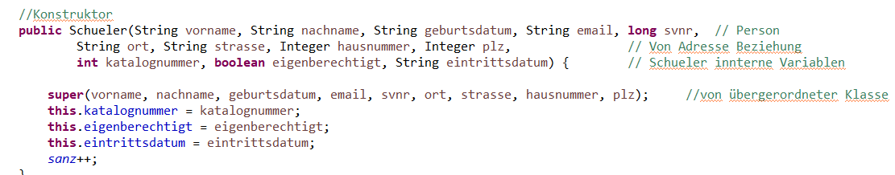

Schueler
Schule
Main

Slide 7
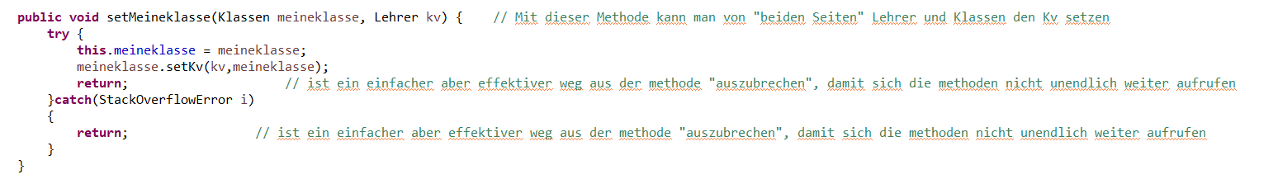
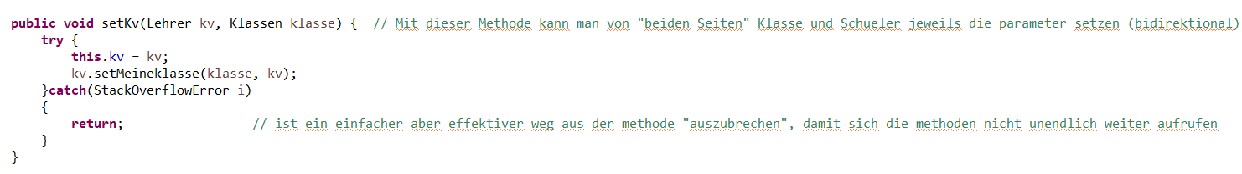
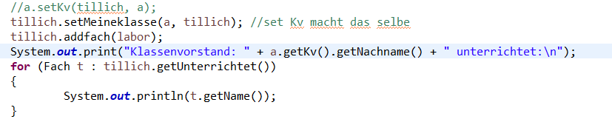
Lehrer
Klassen
Main

Slide 8
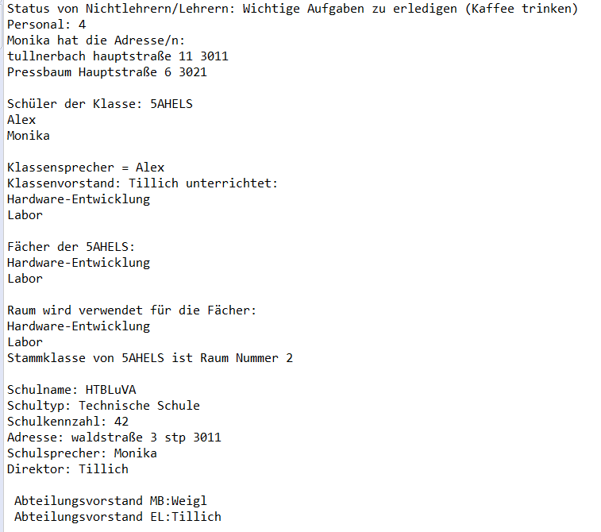
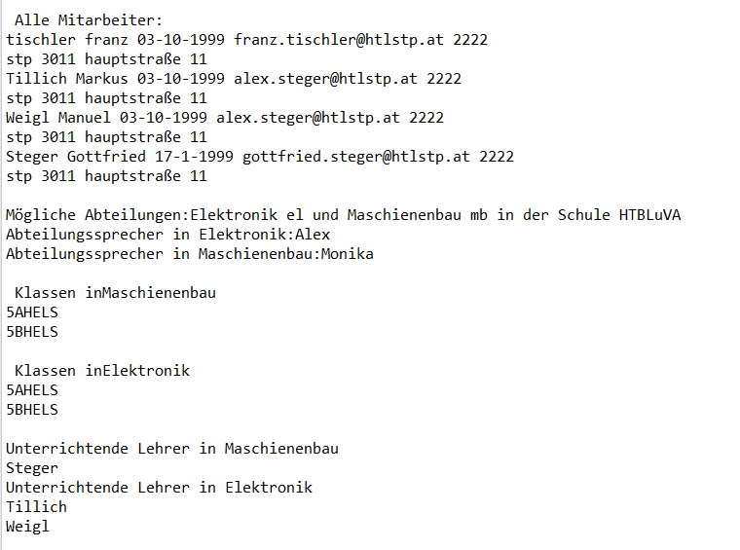
Ausgabe

